Slide 1
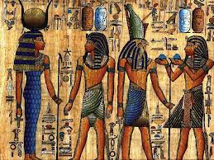
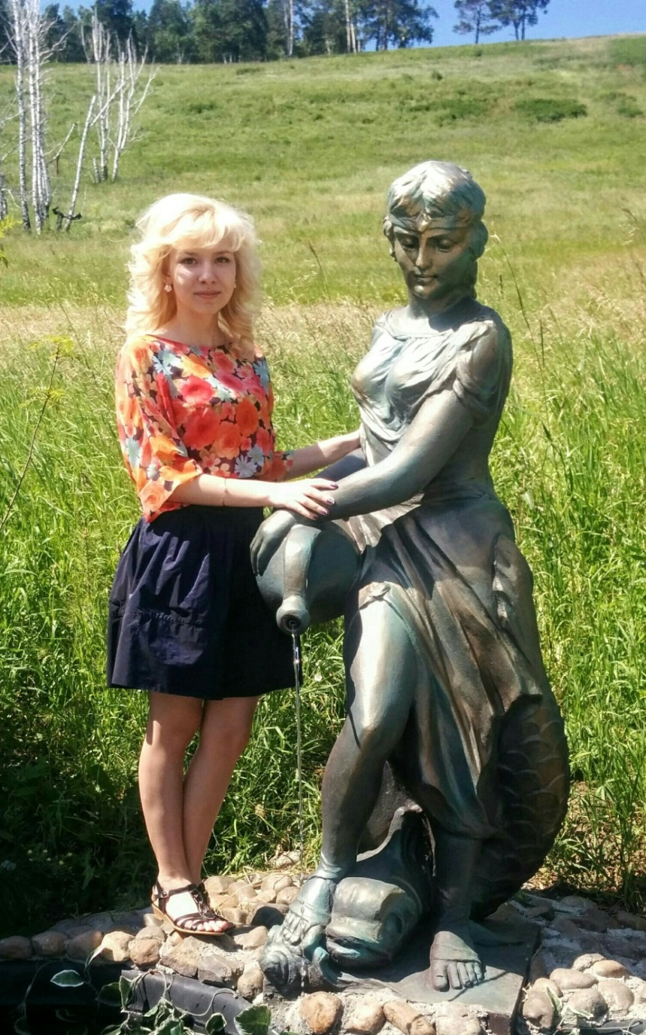
ПОРТФОЛИО Горбатовской Анастасии Викторовны
Кемерово
2015

Slide 2
Содержание
ОБЩИЕ СВЕДЕНИЯ
СЕМЬЯ
ДЕВИЗ
ОБРАЗОВАНИЕ
НАГРАДЫ
УЧЕБНЫЕ ДОСТИЖЕНИЯ
ВНЕУЧЕБНЫЕ ДОСТИЖЕНИЯ
ХОББИ
МЕЧТА

Slide 3
Общие сведения
Родилась 25 января 1997 года в г. Кемерово
Воспитываюсь в полной семье:
мама – преподаватель математики в ГОУ СПО «КГТТ»
папа - пенсионер МВД, полковник полиции
брат –дипломированный программист, в настоящее время проходит срочную службу в войсках МВД
с трех до семи лет посещала МДОУ № 175 «Сказка»
с первого по девятый класс обучалась в МБОУ «СОШ № 74»
с 10 по 11 класс обучалась в МБОУ «СОШ № 11»
с 2009 г. по 2013 г. обучалась в школе искусств № 50
с 2015 г студентка Кемеровского Государственного университета исторического факультета

Slide 4
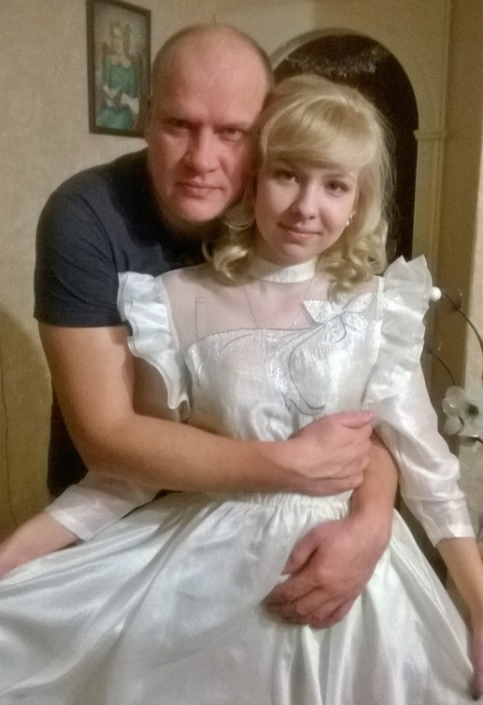
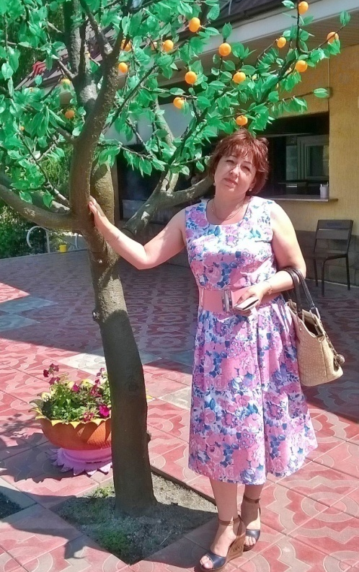
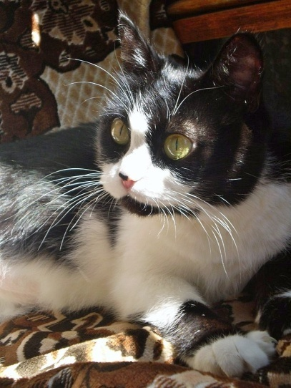
папа, Виктор Вячеславович
Моя семья
мама,
Ирина Николаевна
старший брат, Дмитрий
кошка
Фрося

Slide 5
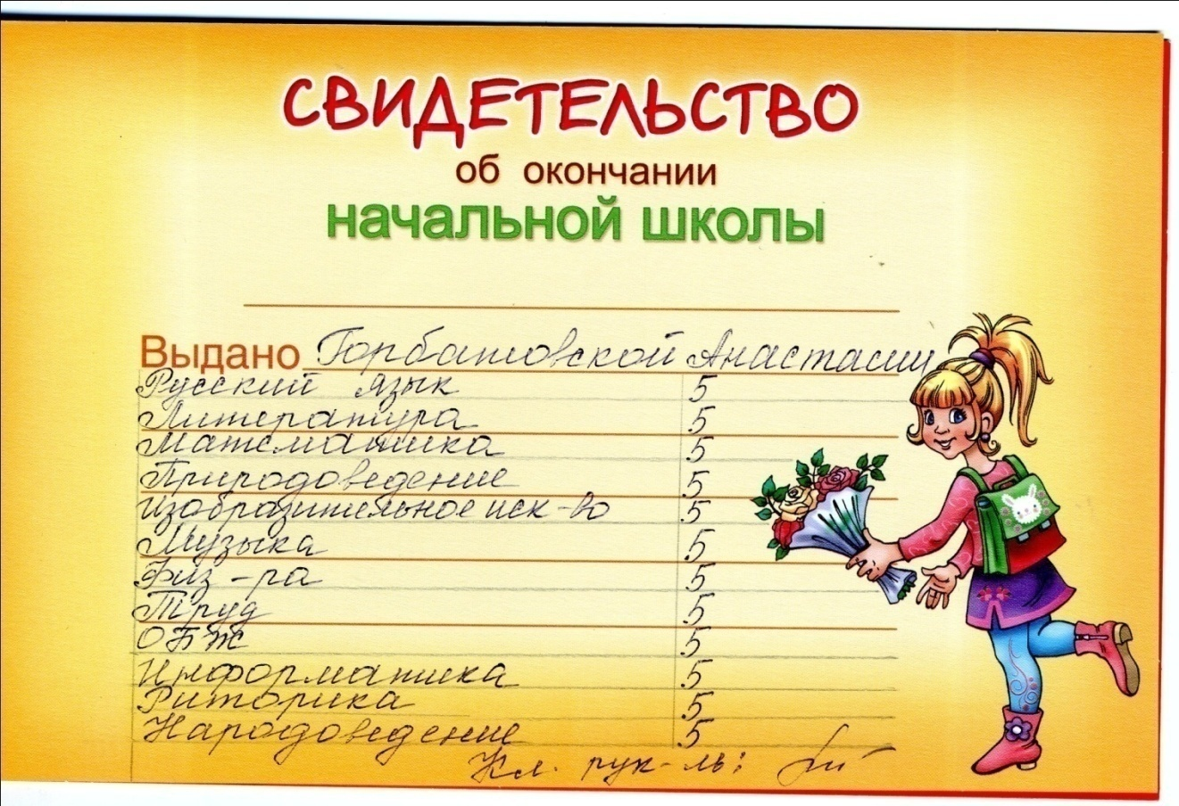
Свидетельство о начальном образовании средний балл - 5
Образование

Slide 6
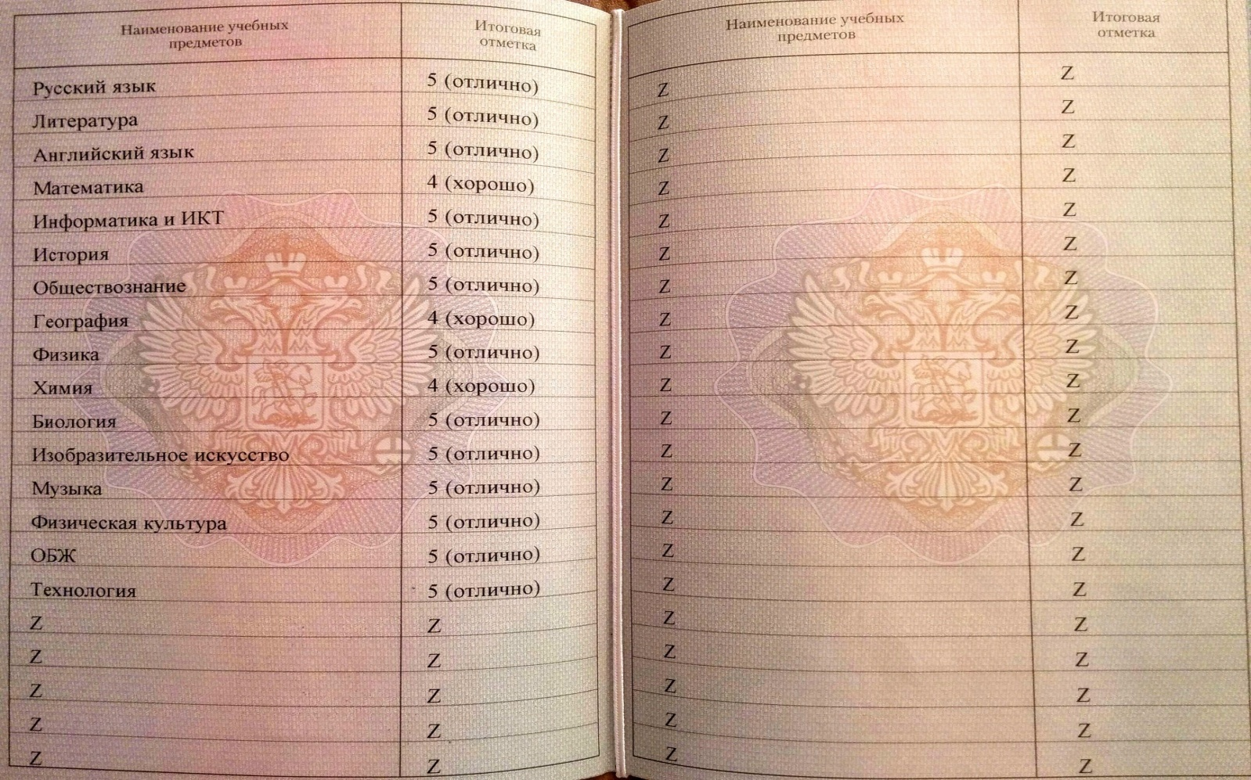
Аттестат об основном общем образовании средний балл -4,8
Образование

Slide 7
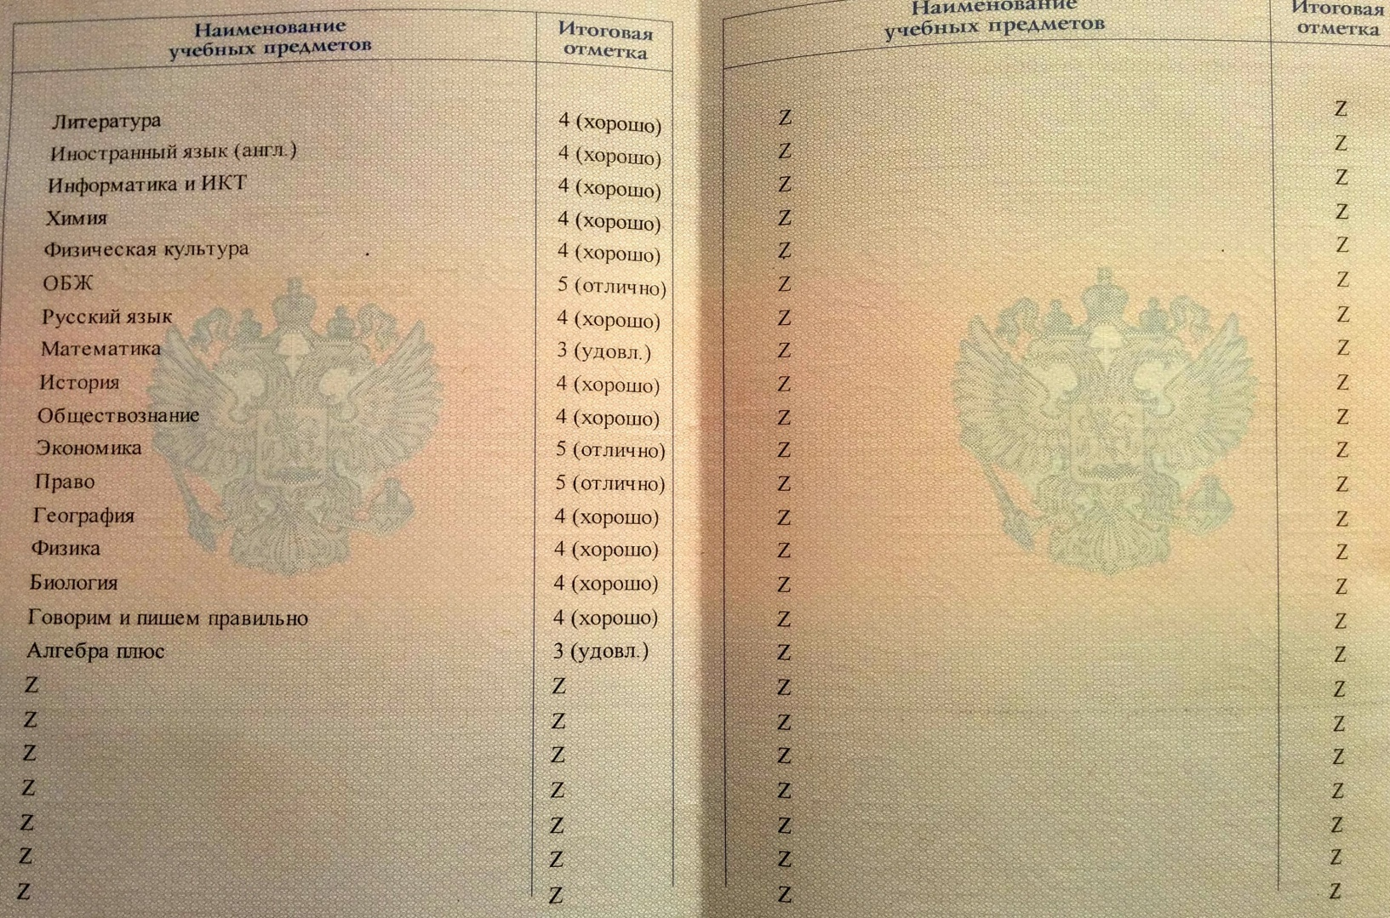
Аттестат о среднем общем образовании средний балл -4,06
Образование

Slide 8
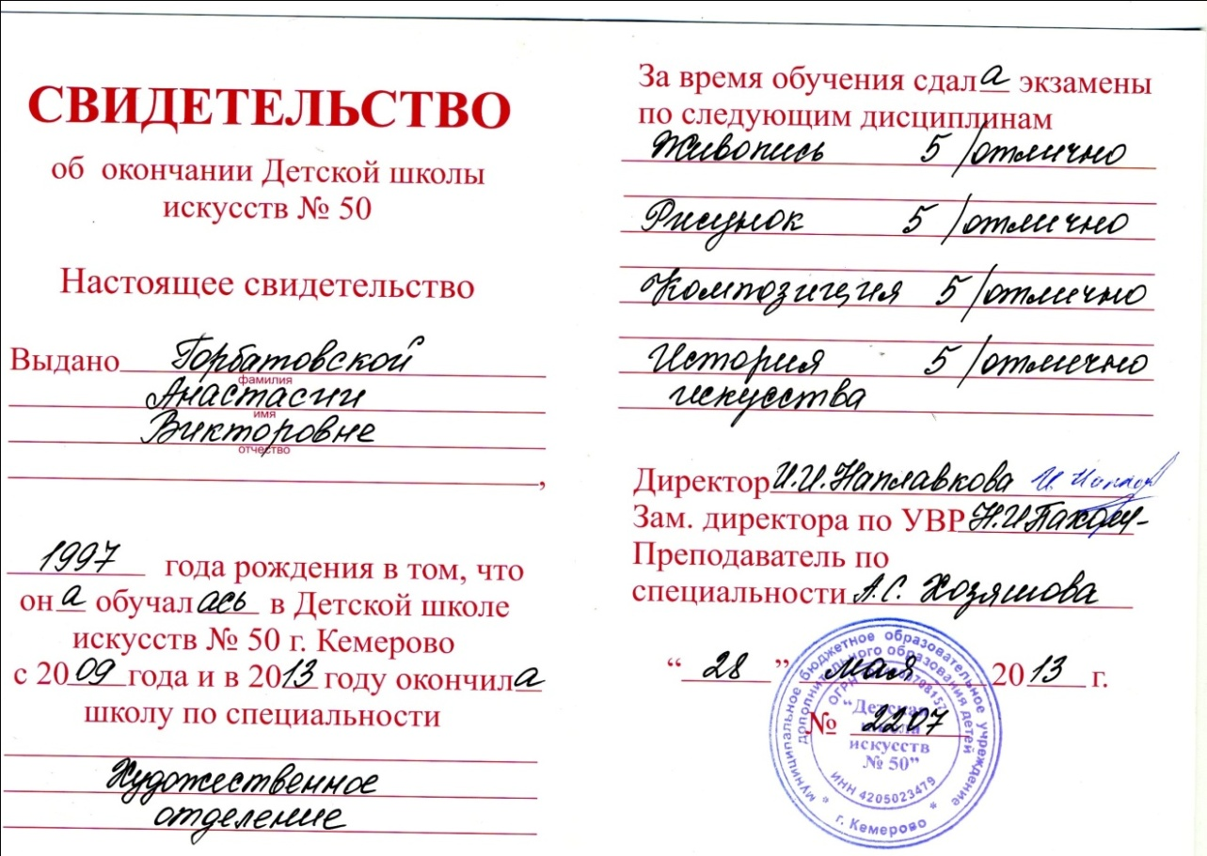
Образование
Дополнительное художественное образование
свидетельство особого образца
средний балл - 5

Slide 9
Весь смысл жизни заключается в бесконечном завоевании неизвестного, в вечном усилии познать больше Э. Золя

Slide 10
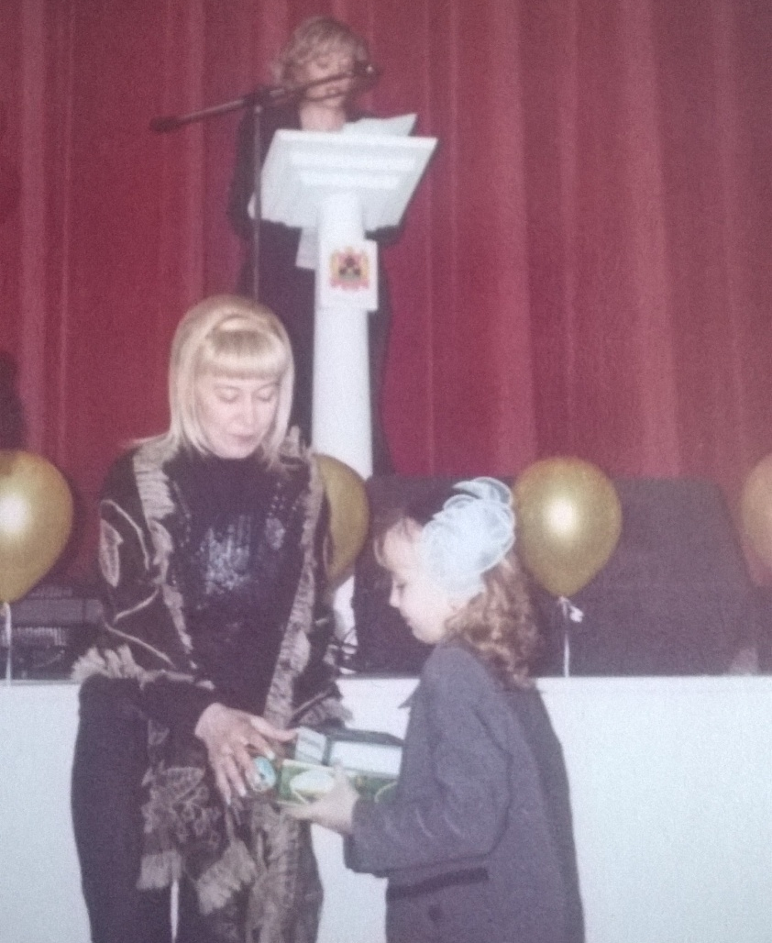
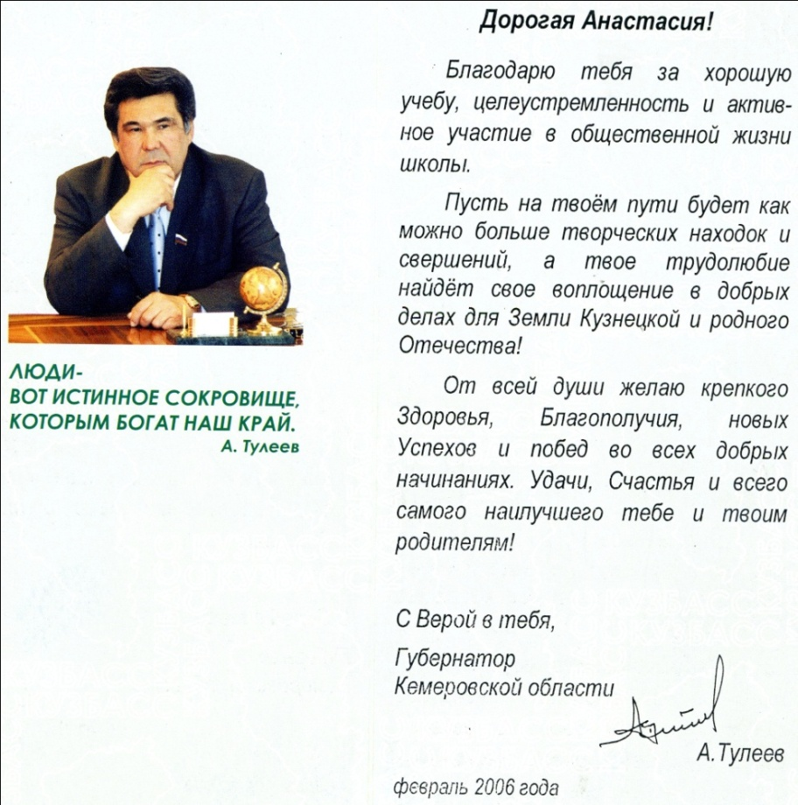
Награды
Награждение от Губернатора Кемеровской области

Slide 11
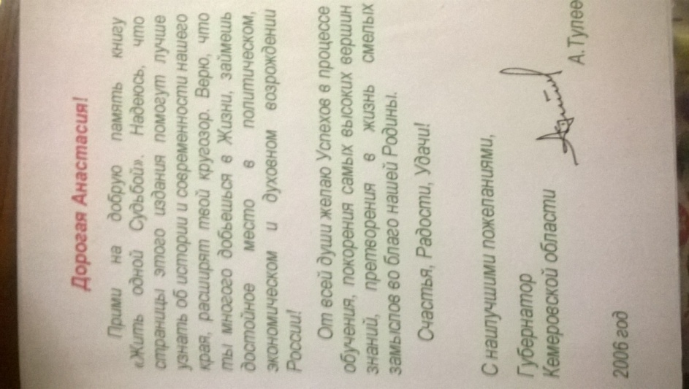
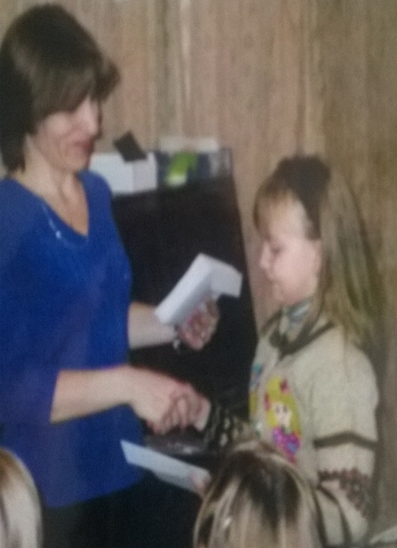
Награды
Награждение от Губернатора Кемеровской области

Slide 12
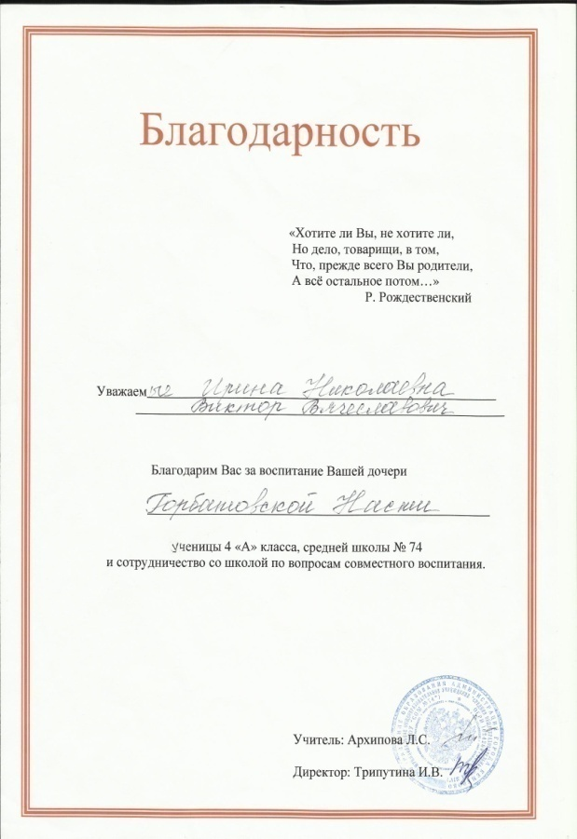
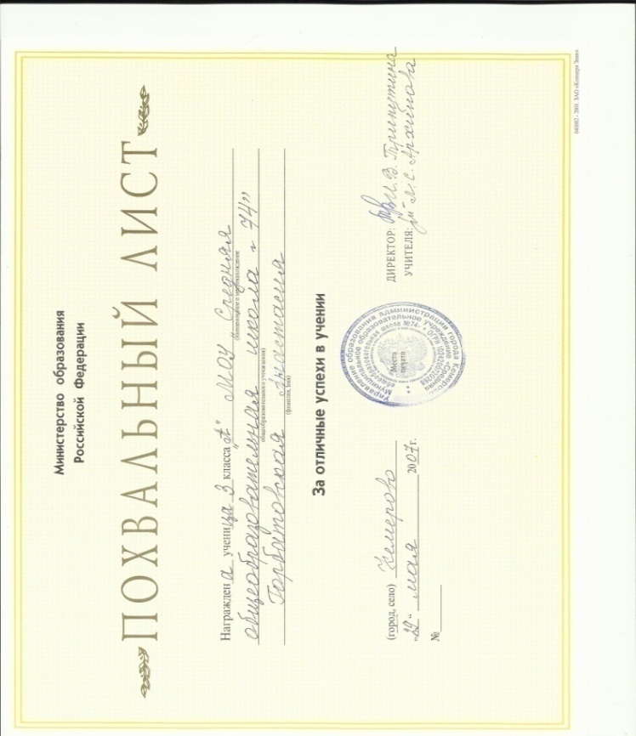
РЕЗУЛЬТАТЫ УЧЕБЫ за начальную школу
Учебные достижения

Slide 13
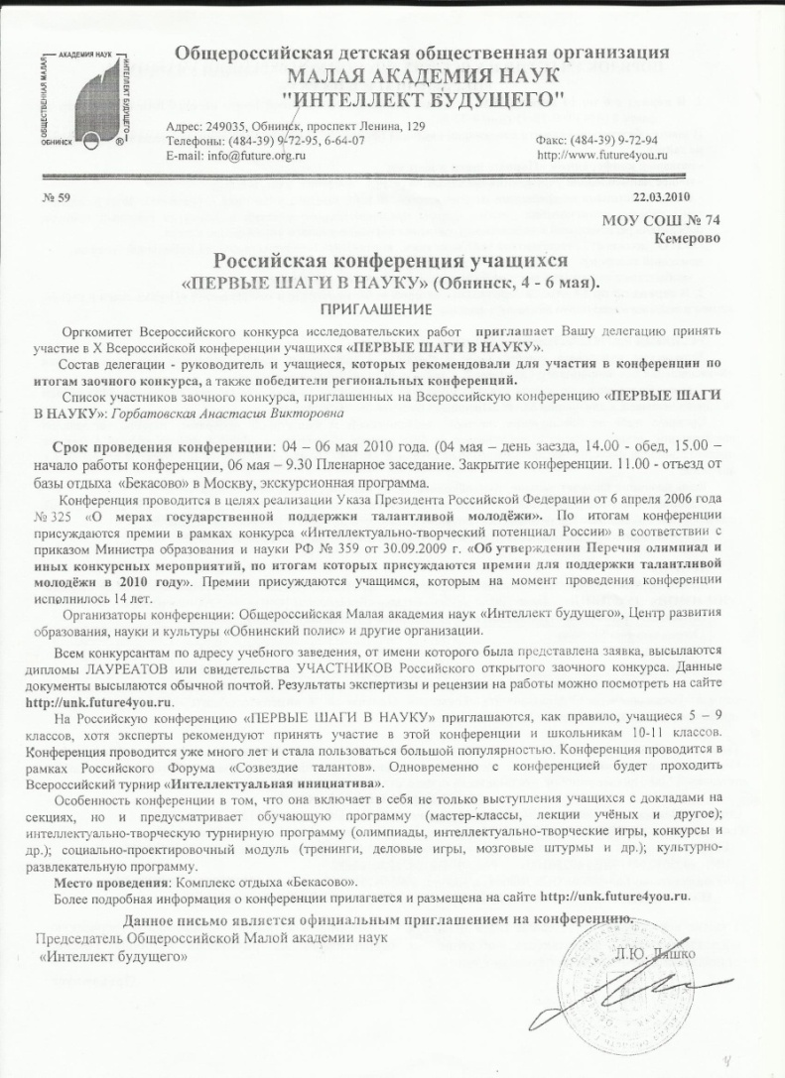
Учебные достижения
2010 год
ЛАУРЕАТ
Всероссийского конкурса «Первые шаги в науку»
Номинация «Краеведение»

Slide 14
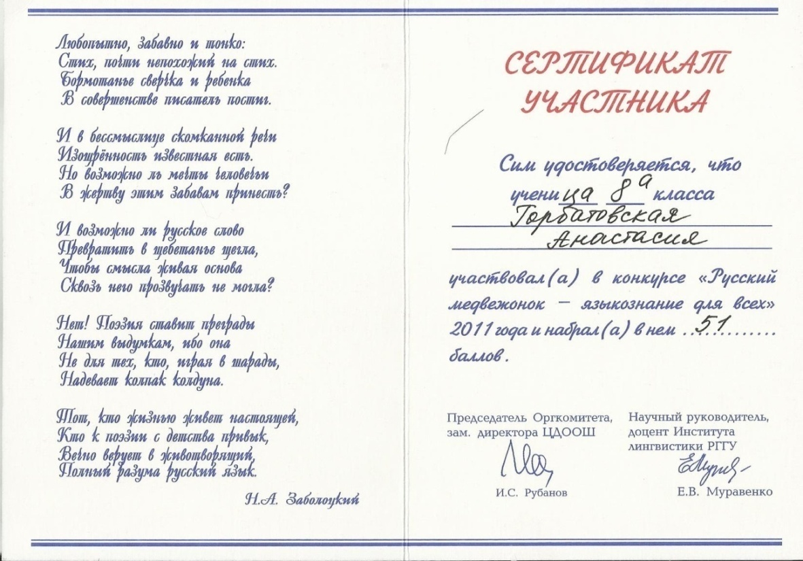
УЧАСТНИЦА Всероссийского конкурса по русскому языку
Учебные достижения
2011 год

Slide 15
ПРИЗЕР Всероссийской олимпиады по астрономии школьного этапа
Учебные достижения
2011-2012
ПОБЕДИТЕЛЬ
Всероссийской олимпиады по обществознанию
школьного этапа

Slide 16
Учебные достижения
2012 год
ПОБЕДИТЕЛЬ
Международного конкурса «Золотое Руно»

Slide 17
ПРИЗЕР Всероссийской олимпиады по обществознанию школьного этапа
Учебные достижения
2012 год
ПОБЕДИТЕЛЬ
Всероссийской олимпиады по ОБЖ
школьного этапа

Slide 18
ПОБЕДИТЕЛЬ Всероссийской творческой викторины «Универсал-турнир»
Учебные достижения
2012 год
УЧАСТНИЦА
Всероссийского конкурса
по русскому языку
«Таинственные надписи»

Slide 19
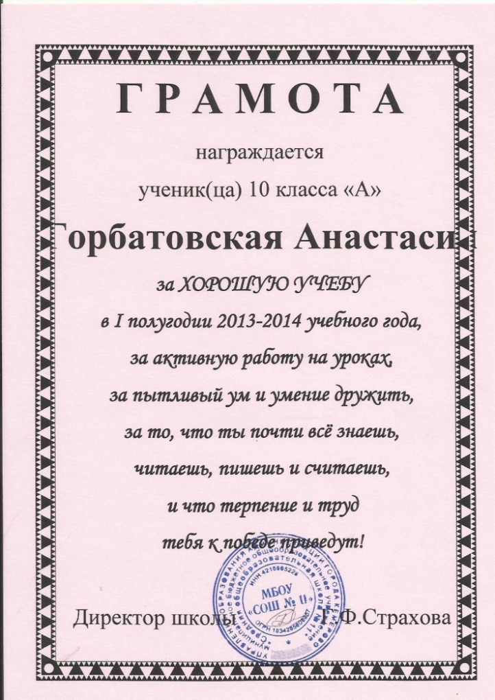
Учебные достижения
2013-2014
РЕЗУЛЬТАТЫ УЧЕБЫ
за 10 класс

Slide 20
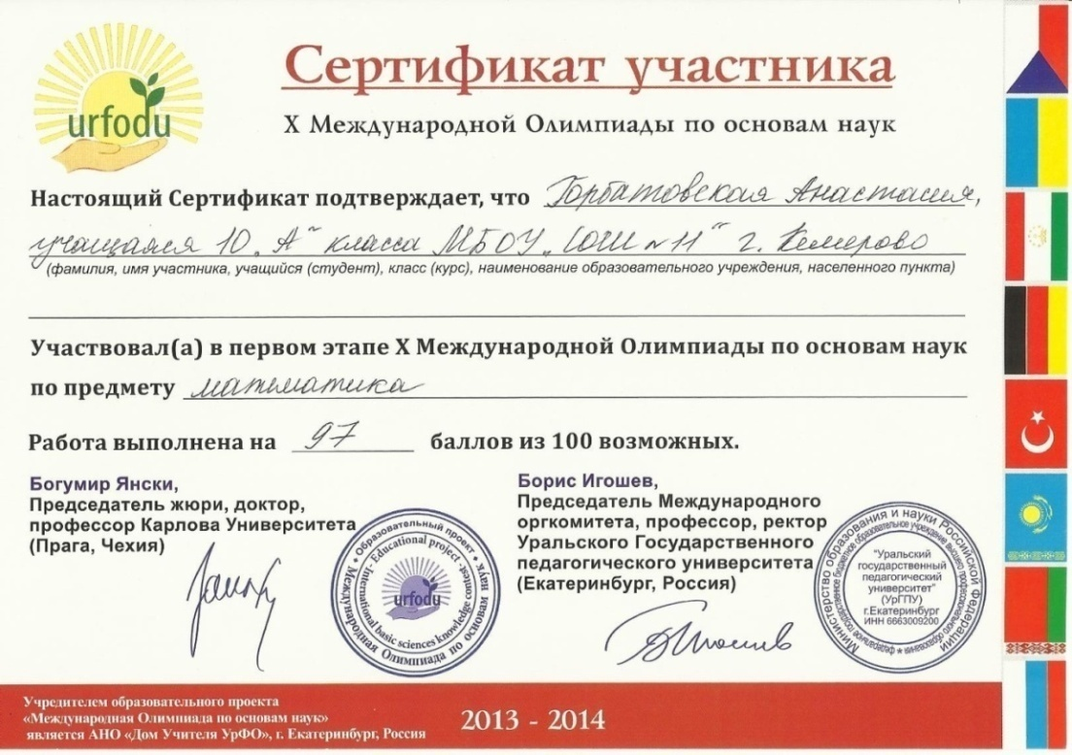
Учебные достижения
2013-2014
УЧАСТНИЦА
Международной Олимпиады
по основам наук

Slide 21
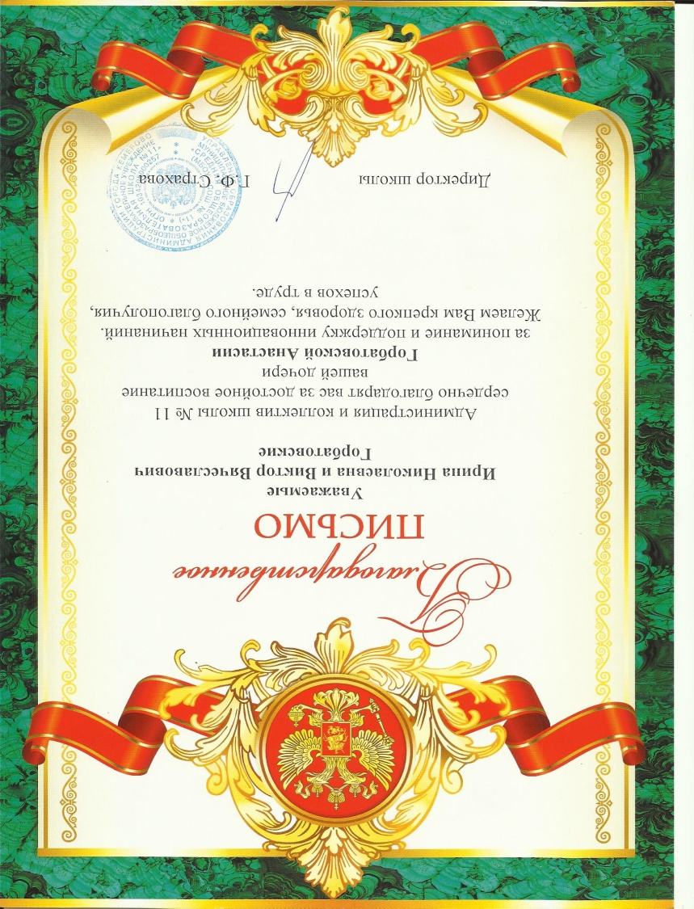
Учебные достижения
2014-2015
РЕЗУЛЬТАТЫ УЧЕБЫ
за 11 класс

Slide 22
Учебные достижения
2015 год
ПОБЕДИТЕЛЬ Всероссийской олимпиады по обществознанию «Политические учения декабристов»
ПОБЕДИТЕЛЬ Международной викторины по истории «История России в датах»

Slide 23
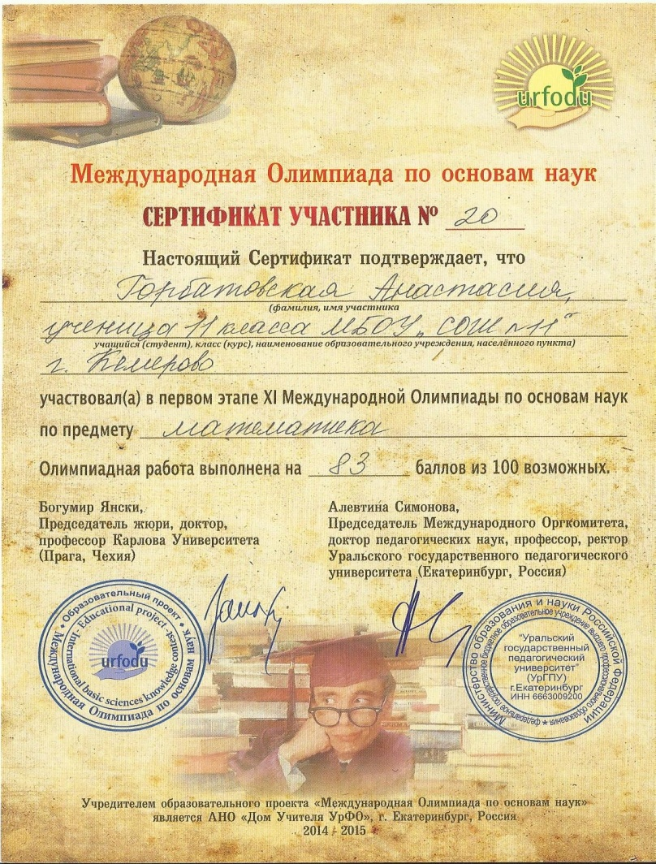
УЧАСТНИЦА Международной Олимпиады по основам наук
Учебные достижения
2015 год
ПРИЗЕР
Общероссийской викторины «Московская битва»

Slide 24
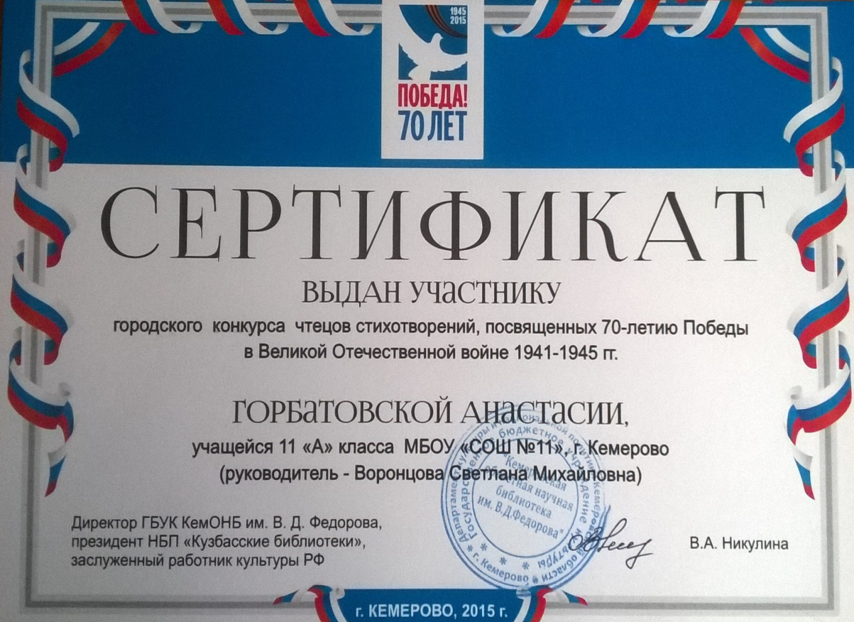
Учебные достижения
2015 год
УЧАСТНИЦА
Городского конкурса чтецов стихотворений, посвященных
70-летимю Победы в Великой Отечественной войне
1941 – 1945 гг.

Slide 25
ПОБЕДИТЕЛЬ Международной научно-практической конференции «Сохранить память о ВОВ- это наш вклад в Великую Победу»
Учебные достижения
2015 год
ПОБЕДИТЕЛЬ
Общероссийского конкурса
«70-летию Победы посвящается. Хроники 1945 года»

Slide 26
Учебные достижения
2015 год
ПОБЕДИТЕЛЬ
Общероссийской, с международным участием викторины
«70-летию Победы посвящается…»
ПОБЕДИТЕЛЬ Общероссийской с международным участием викторины ЗНАТОКОВ «История в лицах»

Slide 27
ПОБЕДИТЕЛЬ Общероссийской, с международным участием, викторины «В мире Фразеологии»
Учебные достижения
2015 год

Slide 28
ПОБЕДИТЕЛЬ Общероссийской, с международным участием, викторины «О математиках…»
Учебные достижения
2015 год
ПРИЗЕР
Международной викторины
«Развиваем интеллект»

Slide 29
Время – это простор
для развития
способностей
К. Маркс

Slide 30
Внеучебные достижения
С 2010 по 2013 учебные годы
входила в состав совета музея « 7-го Гвардейского им. Суворова Нежинско-Кузбасского механизированного корпуса МБОУ «СОШ № 74»
Участница городских мероприятий музеистов

Slide 31
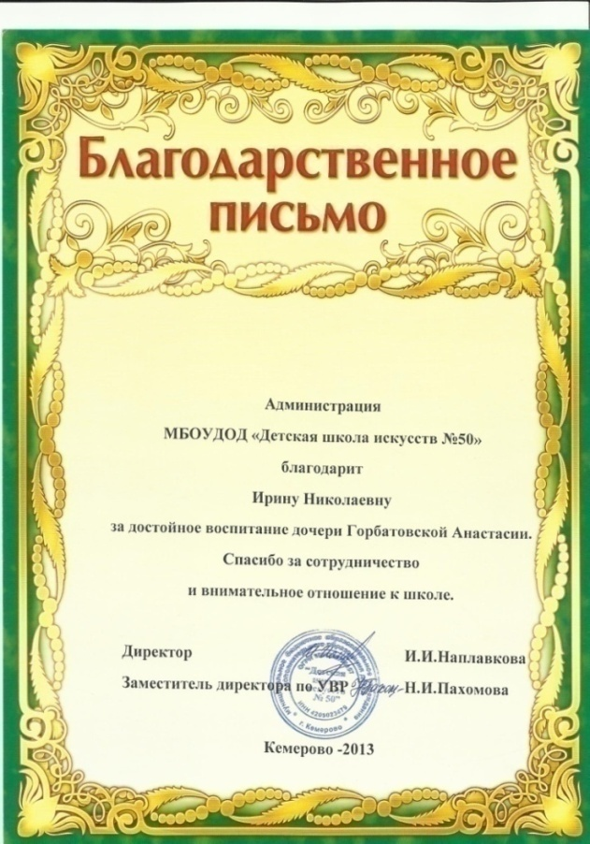
Внеучебные достижения
2013 год
Окончание художественной школы
МБОУ ДОД «ДШИ № 50»

Slide 32
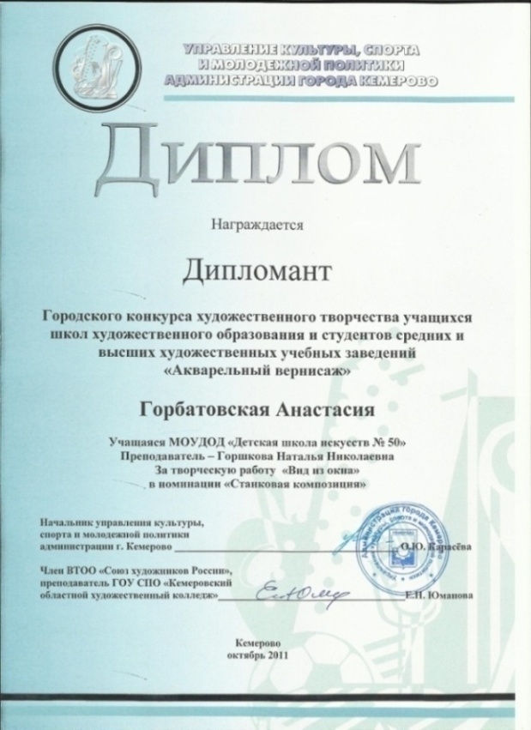
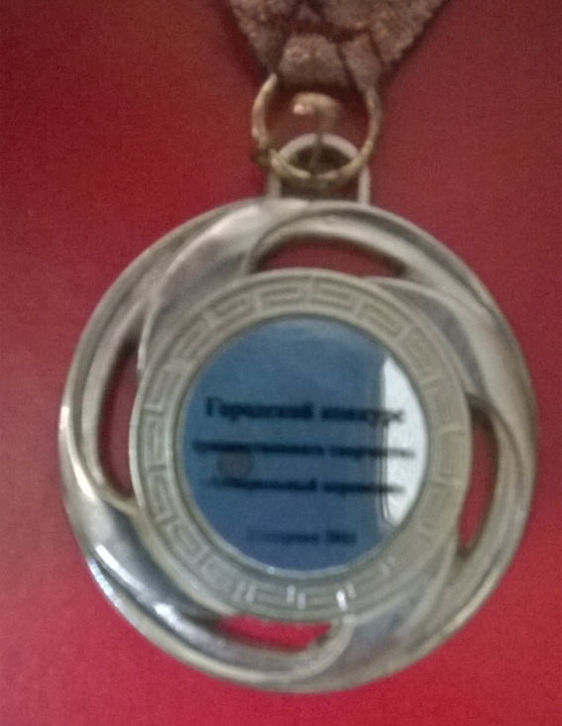
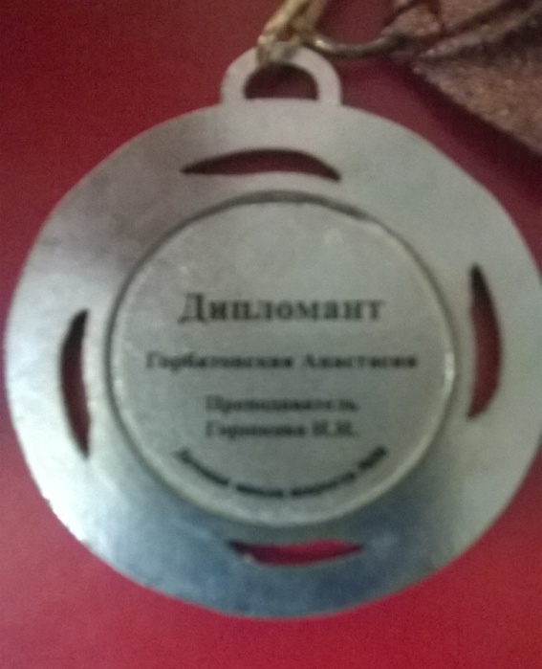
Внеучебные достижения
2011 год
ПОБЕДИТЕЛЬ
Городского конкурса художественного творчества
с получением медали

Slide 33
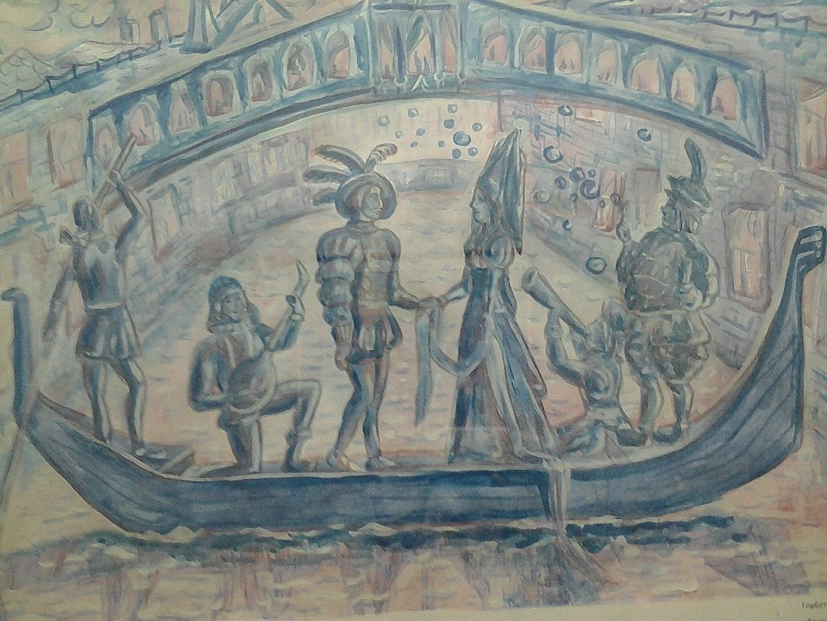
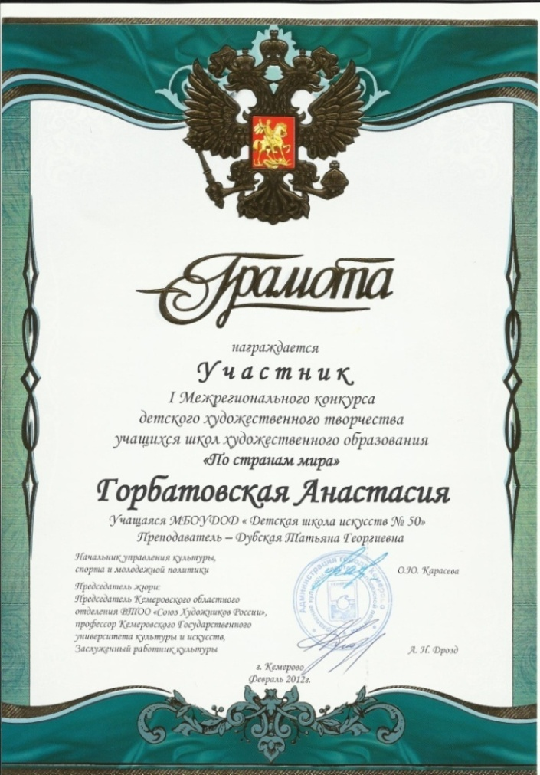
конкурсная работа «Венеция»
Внеучебные достижения
2012 год
УЧАСТНИЦА
I Межрегионального конкурса художественного творчества

Slide 34
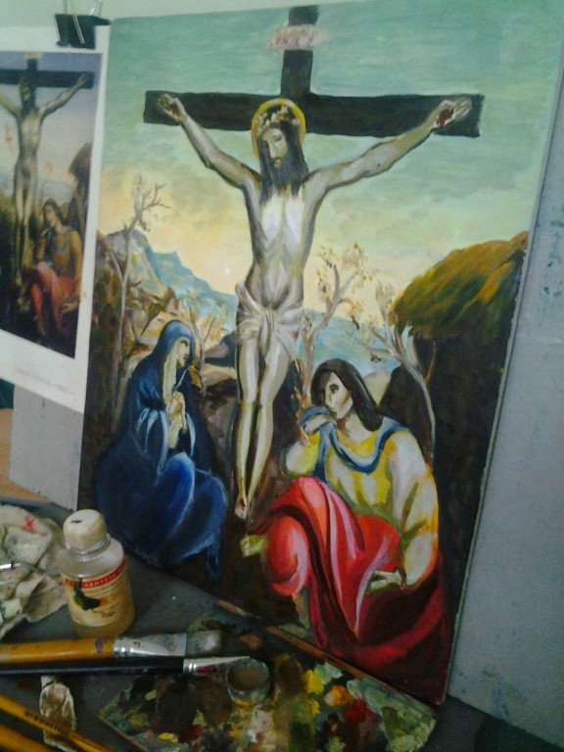
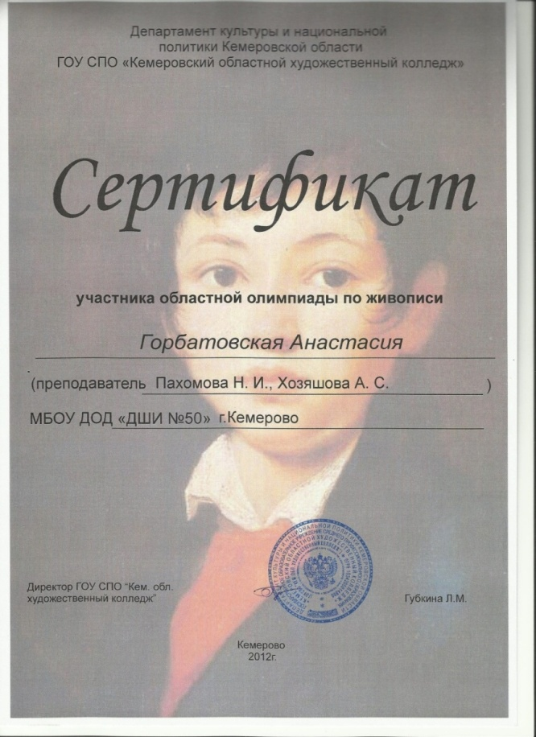
Конкурсная работа
Внеучебные достижения
2012 год
УЧАСТНИЦА
Областной олимпиады
по живописи

Slide 35
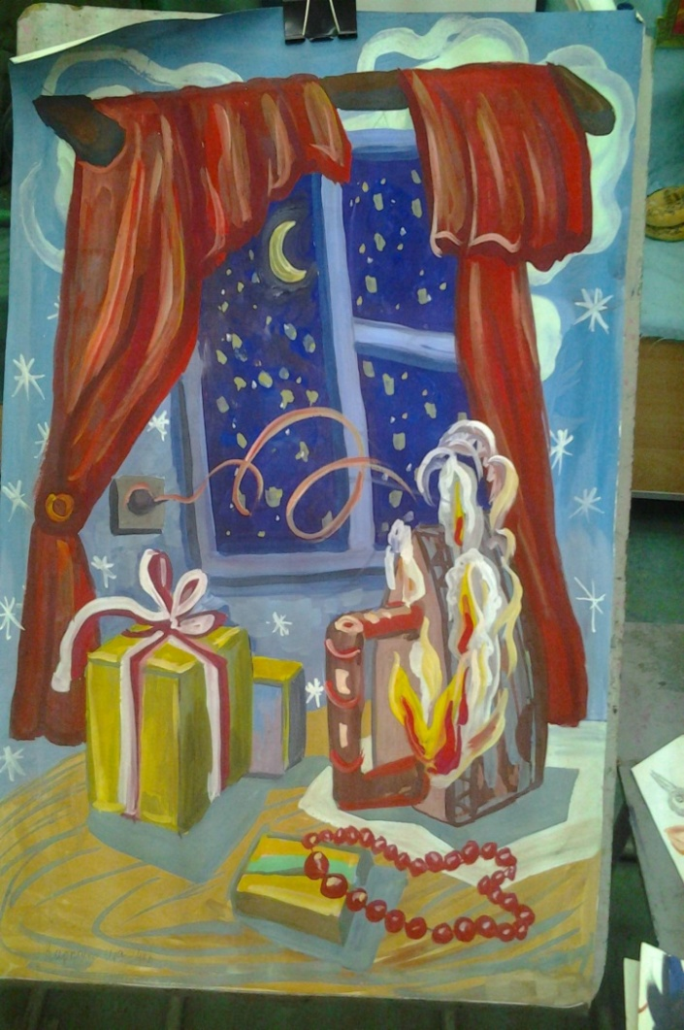
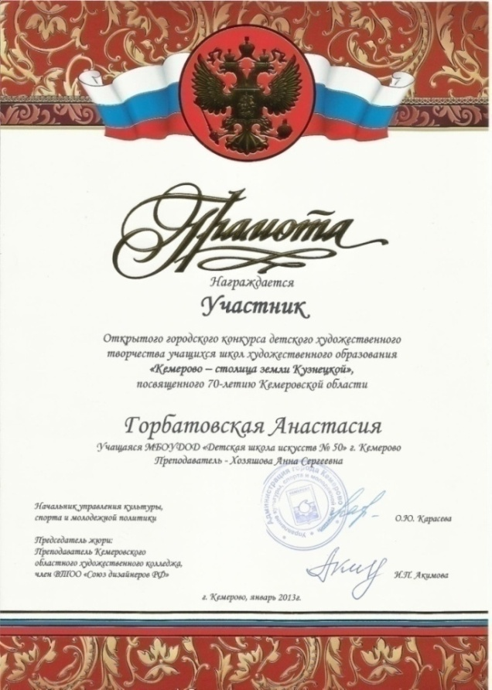
Конкурсная работа
Внеучебные достижения
2012 год
УЧАСТНИЦА
Городского конкурса среди школ художественного образования

Slide 36
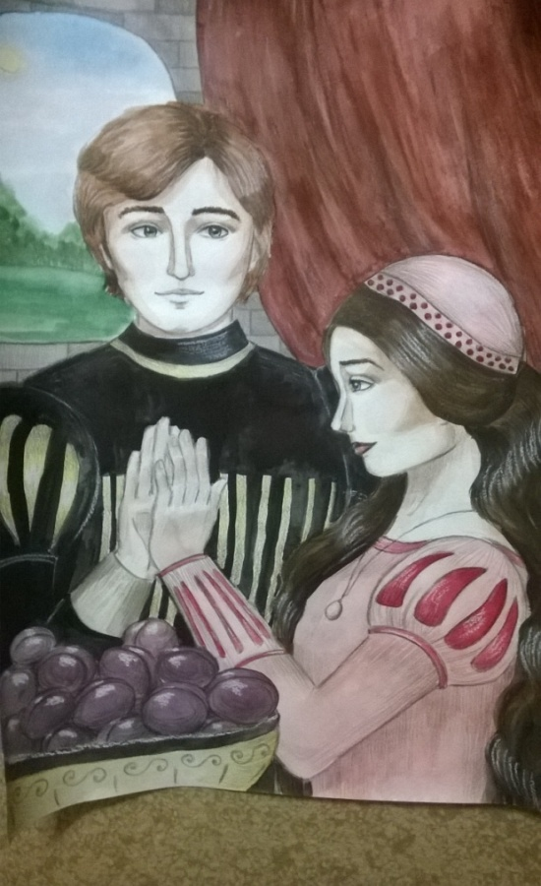
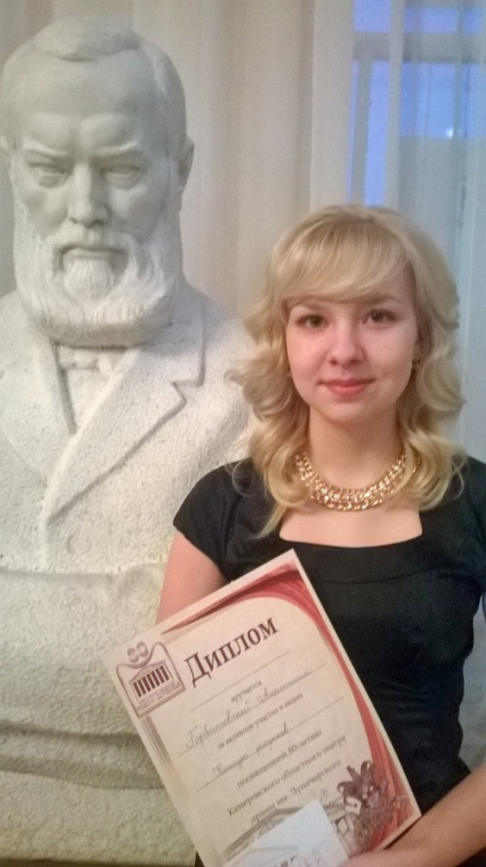
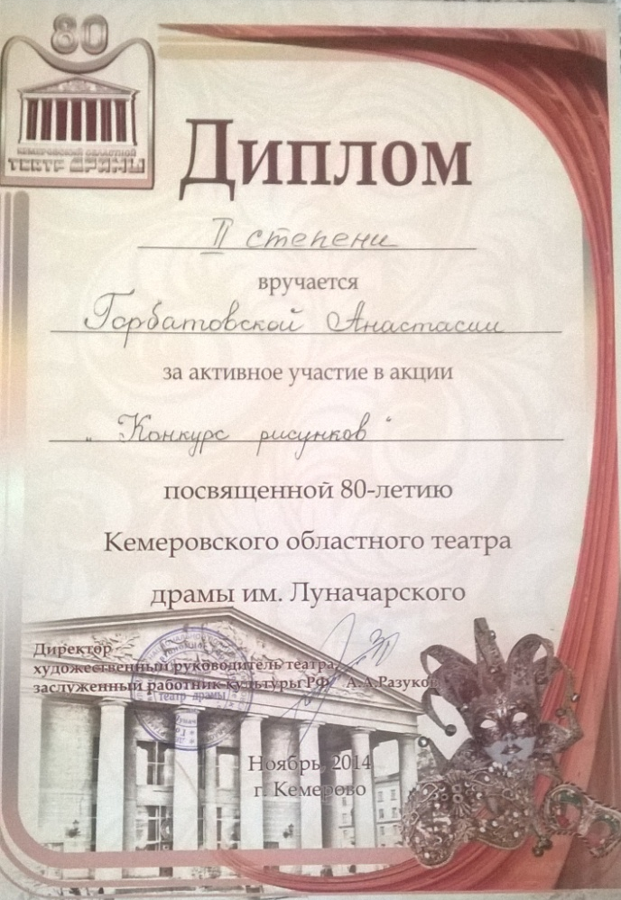
Конкурсная работа
Внеучебные достижения
2014 год
ПОБЕДИТЕЛЬ
Городского конкурса рисунков к 80-летию областного театра драмы

Slide 37
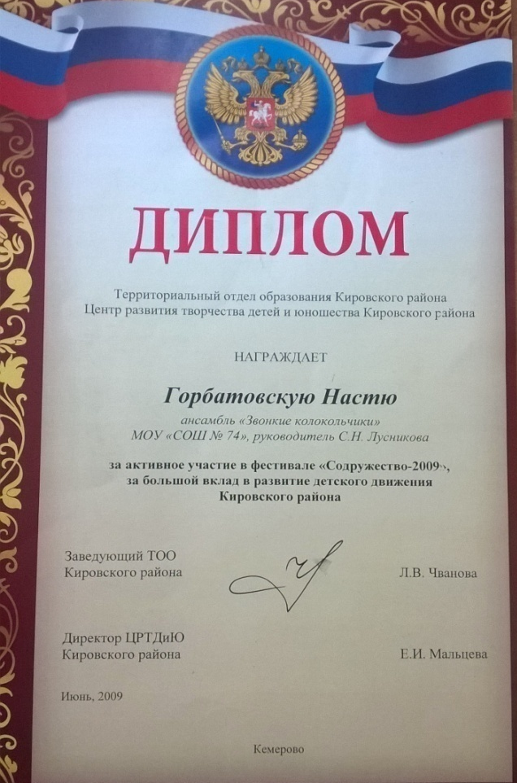
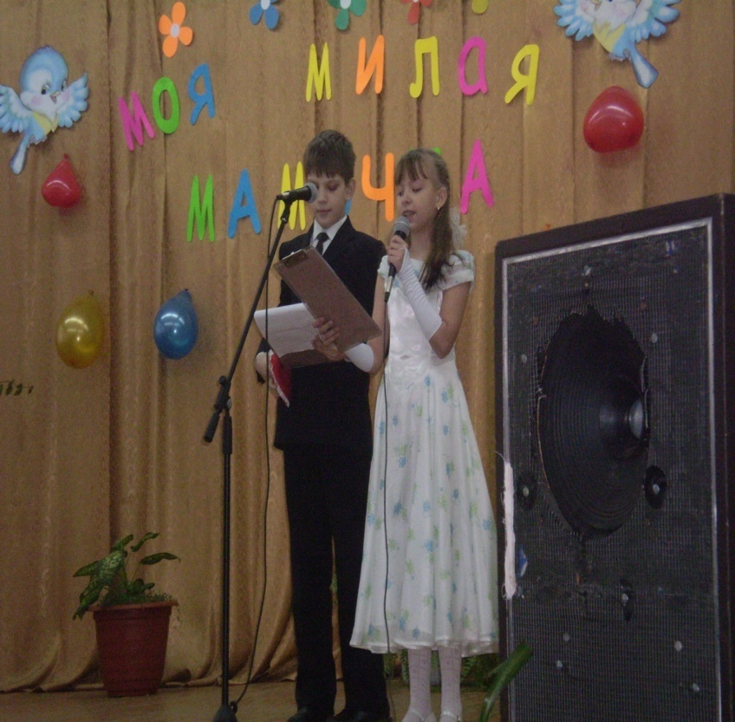
Мое хобби
Пою, танцую, участвую в театрализованных постановках, рисую

Slide 38
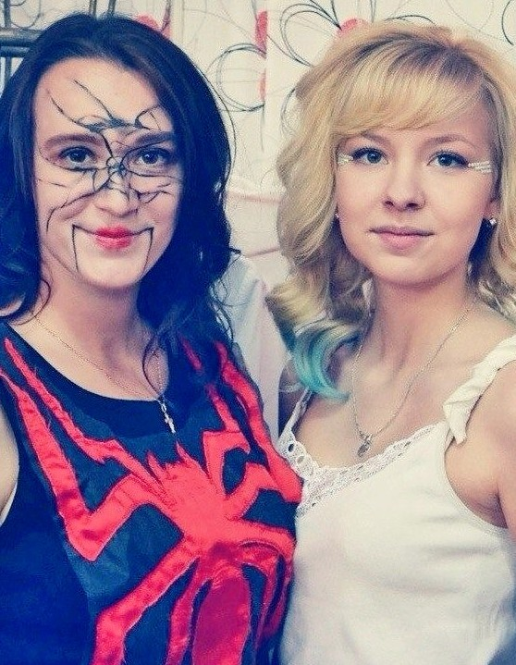
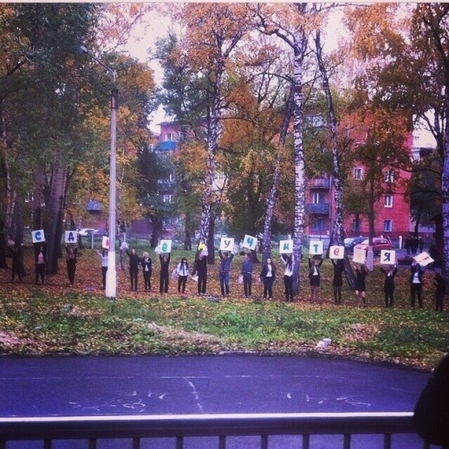
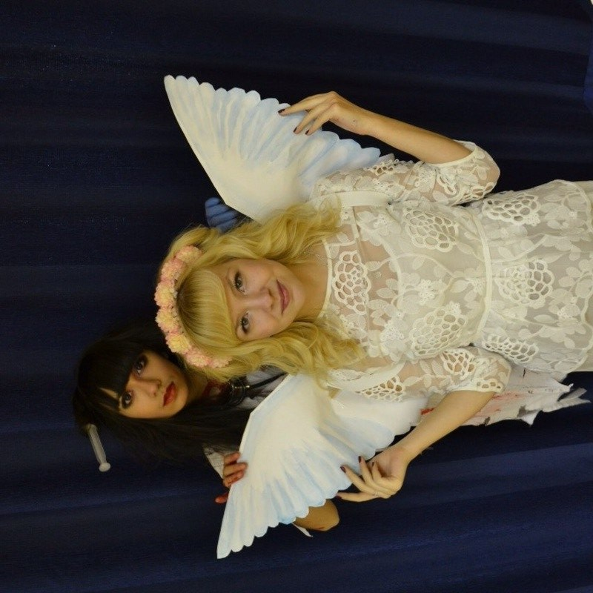
Мое хобби
Пою, танцую, участвую в театрализованных постановках, рисую

Slide 39
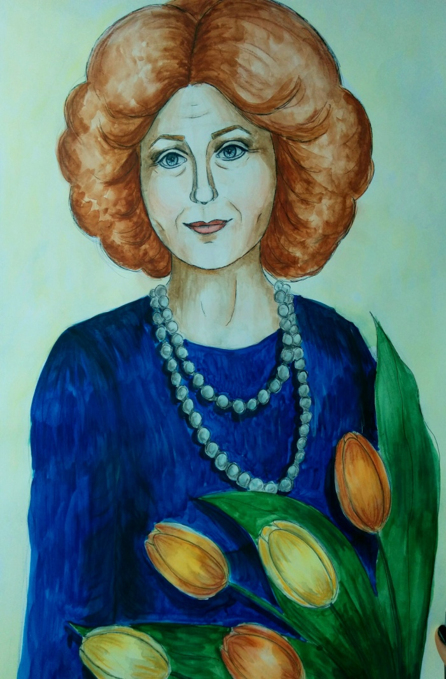
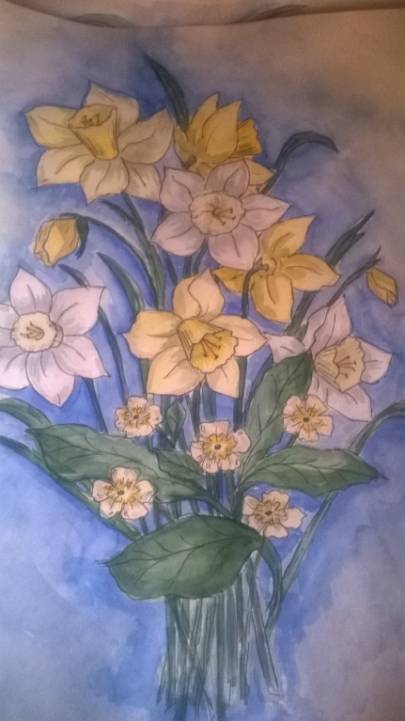
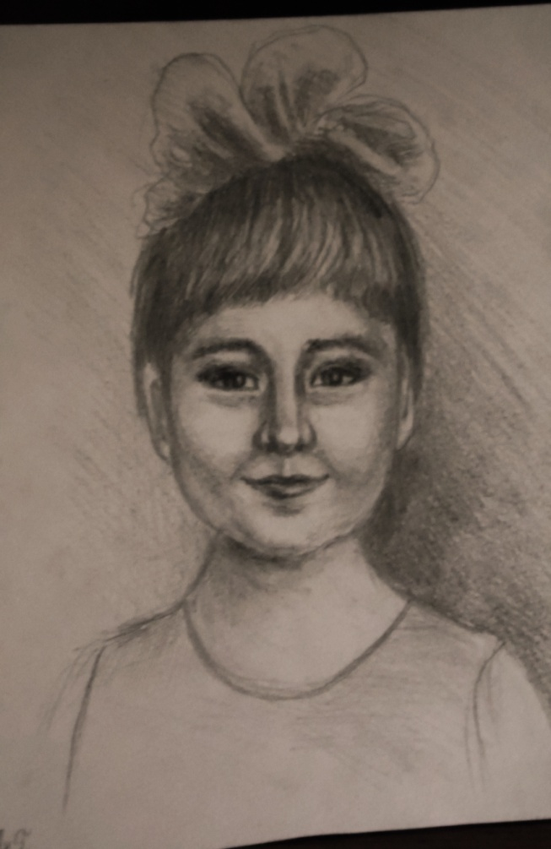
Мое хобби
Пою, танцую, участвую в театрализованных постановках, рисую

Slide 40
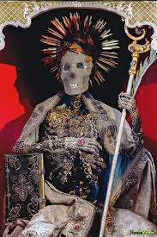
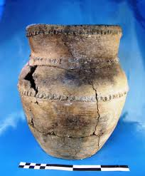
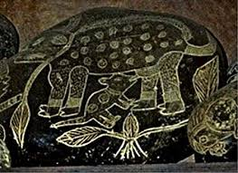
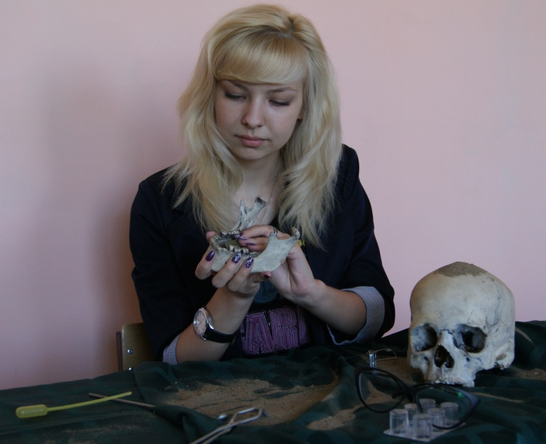
Моя мечта
Археолог-призвание стойких
Выбор тех, кто был избран судьбой
Кто не ищет почестей громких
Кто других поведет за собой.
Археолог не просто призванье,
Археолог – это судьба
Не придания и не гаданье,
А НАУКА, ТРУД И МЕЧТА!

Slide 41
Воля, которая стремится к познанию, никогда не удовлетворяется оконченным делом
Д. Бруно

